Slide 1
PEMBEKALAN PLP
Tim PPL

Slide 2
Program kegiatan PLP untuk mengembangkan kompetensi mahasiswa kependidikan sebagai calon guru.
Program yang dikembangkan dalam pelaksanaan PLP terfokus pada komunitas sekolah.
Komunitas sekolah mencakup civitas internal sekolah (guru, karyawan, siswa, dan komite sekolah)

Slide 3
Program PLP Kependidikan diharapkan dapat memberikan pengalaman belajar bagi mahasiswa,
PLP Kependidikan terutama dalam hal pengalaman mengajar, memperluas wawasan, melatih dan mengembangkan kompetensi mengajar yang diperlukan dalam bidangnya, meningkatkan keterampilan, kemandirian, tanggung jawab dan kemampuan dalam memecahkan masalah pembelajaran

Slide 4
Tujuan Pembekalan PLP
Memahami dan mengahayati konsep dasar, arti, tujuan, pendekatan, program, pelaksanaan, monitoring, dan evaluasi PLP.
Mendapatkan informasi tentang situasi, kondisi, potensi, dan permasalahan sekolah yang akan dijadikan lokasi program PLP. pelaksanaan, monitoring, dan evaluasi PLP.
Memiliki bekal pengetahuan tata krama kehidupan di sekolah.
Memiliki wawasan tentang pengelolaan dan pengembangan lembaga pendidikan.
Memiliki bekal pengetahuan dan keterampilan praktis agar dapat melaksanakan program dan tugas-tugasnya di sekolah
Memiliki pengetahuan untuk dapat bersikap dan bekerja dalam kelompok secara interdisipliner dan lintas sektoral dalam rangka penyelesaian tugas di sekolah.
Memiliki kemampuan menggunakan waktu secara efisien pada saat melaksanakan program PLP.

Slide 5
Tuntutan Kompetensi Pendidik
Kompetensi adalah seperangkat pengetahuan, keterampilan, dan perilaku yang harus dimiliki, dihayati, dan dikuasai oleh guru dalam melaksanakan tugas keprofesionalan.

Slide 6
4 KOMPETENSI GURU
1. PEDAGOGI
2. KEPRIBADIAN
ramah, santun
toleran dan peduli
3. PROFESIONAL
4. SOSIAL
No. 14 Tahun 2005 tentang Guru dan Dosen

Slide 9
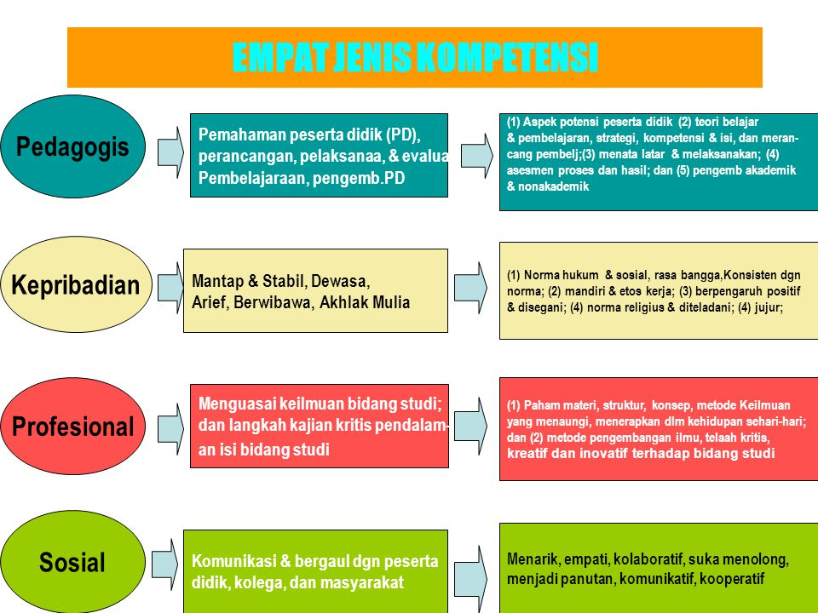

Slide 10
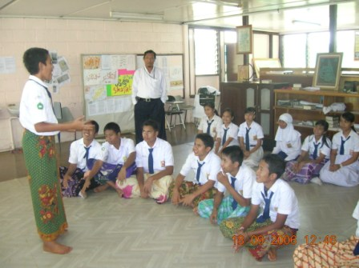

Slide 11
PENGHITUNGAN JAM
Bobot Mata Kuliah PLP = 3 SKS.
1 SKS Mata Kuliah Praktik/Lapangan = 320 menit
3 SKS = 3 x 320 = 960 menit.
Durasi perkuliahan UNY dalam 1 semester 16 X tatap muka X 960 menit = 15360 menit.
Total jam 15360 : 60 menit (1 jam) = 256 jam.
Pelaksanaan jam kerja PLP dalam 1 hari = 7 jam, maka dibutuhkan waktu 36 – 37 hari untuk pelaksanaan PLP.
Jika dalam 1 hari rata-rata mahasiswa PLP bekerja 5 jam (mengajar, piket, mengerjakan admin guru), maka dibutuhkan waktu 51,2 hari untuk PLP.

Slide 12
No | Kegiatan PPL(Contoh) | I | II | III | IV | V | VI | VII | Jml Jam
1. | Pembuatan Program PPL
 | a. Observasi | 12 |  |  |  |  |  |  | 10
 | b. Menyusun Matrik Program PPL | 12 |  |  |  |  |  |  | 10
2. | Administrasi Pembelajaran/Guru
 | a. Buku induk, Buku leger | 2 | 3 | 3 | 3 | 3 | 3 |  | 18
 | b. Silabus, prota, prosem, | 2 | 3 | 3 | 3 | 3 | 3 |  | 18
 | c. dan lain-lain | 2 | 3 | 3 | 3 | 3 | 3 |  | 18

Slide 13
No | Kegiatan PLT | I | II | III | IV | V | VI | VII | Jml Jam
3. | Pembelajaran Kokurikuler (Kegiatan Mengajar Terbimbing)
 | a. Persiapan
 | 1).Mengumpulkan materi | 3 | 3 | 3 | 3 | 3 | 3 | 3 | 22
 | 2). Membuat RPP | 3 | 4 | 4 | 4 | 4 | 4 | 4 | 28
 | 3) Menyiapkan/ membuat media | 3 | 5 | 5 | 13
 | 4) Menyusun materi /lab sheet | 3 | 5 | 5 | 13

Slide 14
No | Kegiatan PPL | I | II | III | IV | V | VI | VII | Jml Jam
 | b. Mengajar
 | 1) Praktik Mengajar di kelas | 4 | 4 | 4 | 4 | 4 | 4 | 4 | 28
 | 2) Penilaian dan evaluasi | 4 | 4 | 4 | 4 | 4 | 4 | 4 | 28
4. | Pembelajaran Ekstrakurikuler (Kegiatan Nonmengajar)
 | a. Kepramukaan
 | 1) Persiapan |  | 1 | 1 | 1 | 1 | 1 | 1 | 7
 | 2) Praktek Mengajar Pramuka |  | 2 | 2 | 2 | 2 | 2 | 2 | 14
 | b. Kegiatan yang berkaitan Prodi |  | 2 | 2 | 2 | 2 | 2 | 2 | 12

Slide 15
No | Kegiatan PLT | I | II | III | IV | V | VI | VI | Jml Jam
5. | Kegiatan Sekolah
 | Upacara Bendera Hari Senin |  | 2 | 2 | 2 | 2 | 2 | 2 | 12
 | b. Upacara 17 Agustus |  |  |  |  | 4 |  |  | 4
 | Upacara Bendera Hari Khusus |  |  |  |  |  | 4 |  | 4
6. | Pembuatan Laporan PLP |  |  |  | 6 | 6 | 6 | 6 | 24
 | JUMLAH | 44 | 31 | 31 | 31 | 41 | 41 | 37 | 256

Slide 16
Nilai PPL
RPP x 2
Praktik Mengajar & Ujian
kinerja x 4
Kompetensi Sosial x 1
Kompetensi Kepribadian x 2
Laporan PPL x 1
Dinyatakan Lulus jika :
Nilai Akhir Minimal 76-80 <=> B+

Slide 18
Kompetensi Kepribadian
mantap;
stabil;
dewasa;
arif dan bijaksana;
berwibawa;
berakhlak mulia;
menjadi teladan bagi peserta didik dan masyarakat;
secara obyektif mengevaluasi kinerja sendiri; dan
mengembangkan diri secara mandiri dan berkelanjutan

Slide 19
Kompetensi Sosial
berkomunikasi lisan, tulisan, dan/atau isyarat;
menggunakan teknologi komunikasi dan informasi secara fungsional; dan
bergaul secara efektif dengan peserta didik, sesama pendidik, tenaga kependidikan, ; dan
bergaul secara santun dengan masyarakat sekitar

Slide 20
Kemampuan Guru dalam Pengelolaan Pembelajaran
pemahaman wawasan atau landasan kependidikan;
pemahaman terhadap peserta didik;
pengembangan kurikulum/silabus;
perancangan pembelajaran;
pelaksanaan pembelajaran yang mendidik dan dialogis;
pemanfaatan teknologi pembelajaran;
evaluasi hasil belajar; dan
pengembangan peserta didik untuk mengaktualisasikan berbagai potensi yang dimilikinya.

Slide 21
Deskripsi Tugas Mahasiswa PLP
Mempelajari dan mentaati tata tertib sekolah.
Menyusun program kerja.
Melaksanakan program kerja dengan disiplin dan bertanggung jawab terhadap program PLP.
Melakukan diskusi dengan para pembimbing secara intensif.
Membina kerja sama dengan teman sejawat, pembimbing, maupun dengan semua komponen yang ada di sekolah.
Menyusun laporan PLP tepat waktu .
Berpartisipasi aktif dengan kegiatan sekolah.
Berada di sekolah untuk melaksanakan PLP sesuai waktu yang telah ditentukan.
Melaksanakan praktik mengajar minimal 7 kali.
Membuat berita terpilih untuk dimuat di web dan blog PP PPLdan PKL dengan mengirim ke email: uppl@uny.ac.id

Slide 22
Rancangan Program Mahasiswa PLP
Disesuaikan dengan:
permasalahan sekolah dan potensi yang dimiliki;
mengacu program sekolah;
kemampuan mahasiswa dari segi pendanaan dan pemikiran;
faktor pendukung yang diperlukan (sarana dan prasarana);
ketersediaan dana yang diperlukan;
ketersediaan waktu;

Slide 23
Program Mahasiswa PLP di Sekolah/Lembaga
Penyusunan perangkat persiapan pembelajaran 2. Praktik mengajar terbimbing Menyusun dan mengembangkan alat evaluasi Menerapkan inovasi pembelajaran Mempelajari administrasi guru Kegiatan lain yang menunjang kompetensi mengajar Pengembangan media. 8. Ikut membimbing ekstra kurikuler

Slide 24
Pelaksanaan Program
menyelesaikan program tepat pada waktunya;
menjalin kerjasama dengan teman sejawat. menggali dan mengembangkan potensi khalayak sasaran untuk mengatasi permasalahan;
mencatat semua kegiatan ke dalam catatan harian;
melaksanakan praktik mengajar minimal 7 kali
berkonsultasi dengan pembimbing;
mempertimbangkan secara bijak apabila dalam proses pelaksanaan program ada permintaan dari guru pembimbing atau Dosen pembimbing.
mengganti kegiatan yang sudah diprogramkan jika ada kegiatan lain yang datangnya tidak terduga (bersifat insidental) yang waktunya bersamaan dengan kegiatan yang telah terprogram. Apabila terjadi hal demikian maka mahasiswa perlu melaporkan secara tertulis;
melakukan refleksi terhadap unjuk kerja yang telah dilakukan;
dalam pelaksanaan PLP, setiap mahasiswa harus membuat dan mengisi semua format yang telah ditentukan dengan cermat, tepat, dan objektif

Slide 25
Teknik Bimbingan
Mahasiswa menyiapkan
matrik program PLP;
laporan mingguan yakni kegiatan ;
bukti kegiatan seperti foto-foto kegiatan;
buku agenda ;
kartu bimbingan ;
kartu kendali ;
data dan rencana kegiatan lainnya.

Slide 26
Sanksi Mahasiswa PLP
Peringatan secara lisan.
Peringatan secara tertulis.
Pengurangan nilai.
Penarikan dari tempat praktik sebelum waktunya berakhir, dan mahasiswa PLP yang bersangkutan dinyatakan gugur.

Slide 27
Permasalahan Akademik yang Muncul PLP di Sekolah/Lembaga
Pemilihan Program Prioritas/Unggulan untuk Kegiatan PLP
kurang mencermati program sekolah yang bisa diintegrasikan menjadi program PLP dan kesulitan mengenali serta menemukan jenis atau macam program di sekolah.
Menyusun Rencana Program PLP
terlalu sempitnya waktu yang disediakan oleh guru kepada mahasiswa PLP untuk praktik mengajar keterlambatan pembagian tugas atau penyusunan jadwal tugas mengajar guru oleh pihak sekolah.
Beban Program PLP
Meliputi menyusun RPP, praktik mengajar di kelas, praktik administrasi guru (buku induk, buku leger, silabus, prota, prosem, dan lain-lain), dan guru jaga.
Beban mahasiswa yang satu dengan yang lain tidak sama, tergantung guru pembimbing masing-masing

Slide 28
Pelaksanaan : 8 Juli-30 Agustus 2019

